Slide 1

Team Ener-Gy Toinen Katselmus
Eemeli Ranta
Nio Phan
Eino Lausmaa
Älykkäät järjestelmät

Slide 2
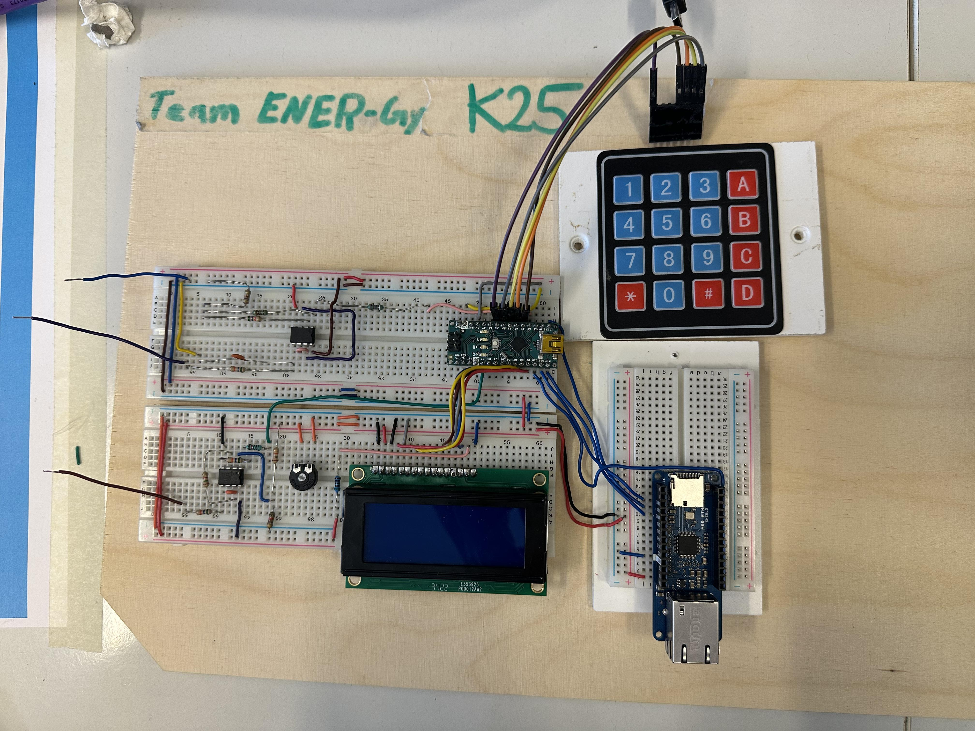
Projektin kuvaus
Asiakas haluaa vahvistinpiirin, joka ottaa vastaan kahdelta eri anturilta erilaista säädataa, muuttaa ne luettaviksi arvoiksi, ja lähettää luettavan datan etäserverille, josta data voidaan poimia. Kyseiseen piiriin halutaan dataksi ulkolämpötila, sekä ulkoilman ilmankosteus.
Vahvistinpiiri rakennetaan leipälaudoille, joihin eri komponentit ja johdotukset tulevat kiinni. Vieressä olevassa kuvassa näkyy koko piirin kaikki siihen kuuluvat komponentit

Slide 3
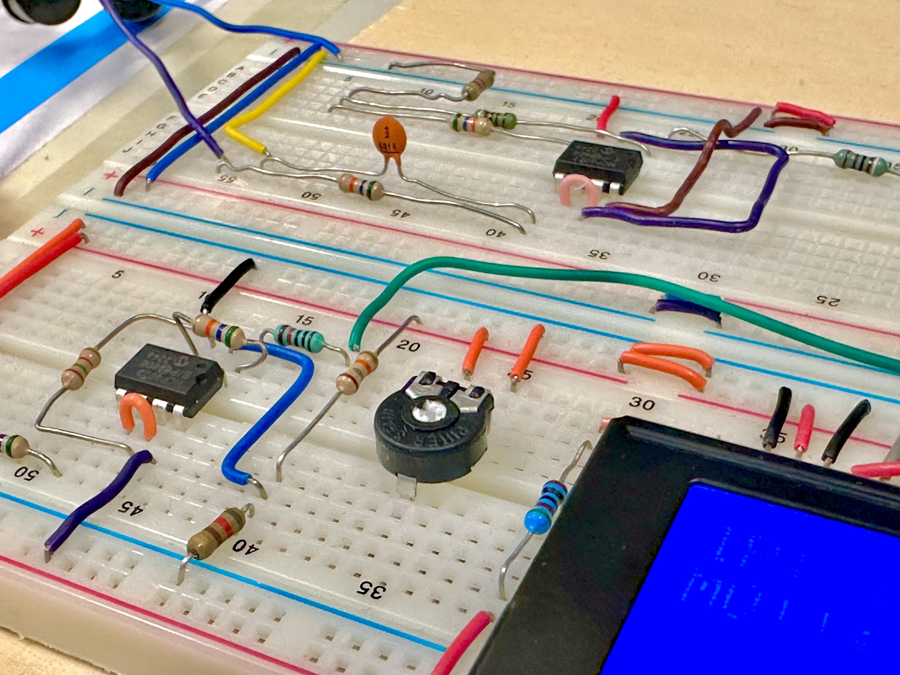
Piiriin kuuluvat komponentit
Vahvistinpiirin rakennuksessa on otettu huomioon kustannustehokkuus pyrkimällä pitämään piiri mahdollisimman yksinkertaisena käyttäen pienemmän määrän komponentteja, sekä pitämällä johdotukset lyhyinä. Piiriin kuuluvat komponentit ovat:
2 kpl MCP 6022 OP –vahvistimia
12 kpl eri kokoisia vastuksia (820 Ohm – 56 kOhm välillä)
1 kpl kondensaattori
1 kpl trimmeri
1 kpl Arduino Nano
1 kpl LCD –näyttö
1 kpl Ethernet Shield –moduuli
1 kpl 4x4 Näppäinalusta

Slide 4
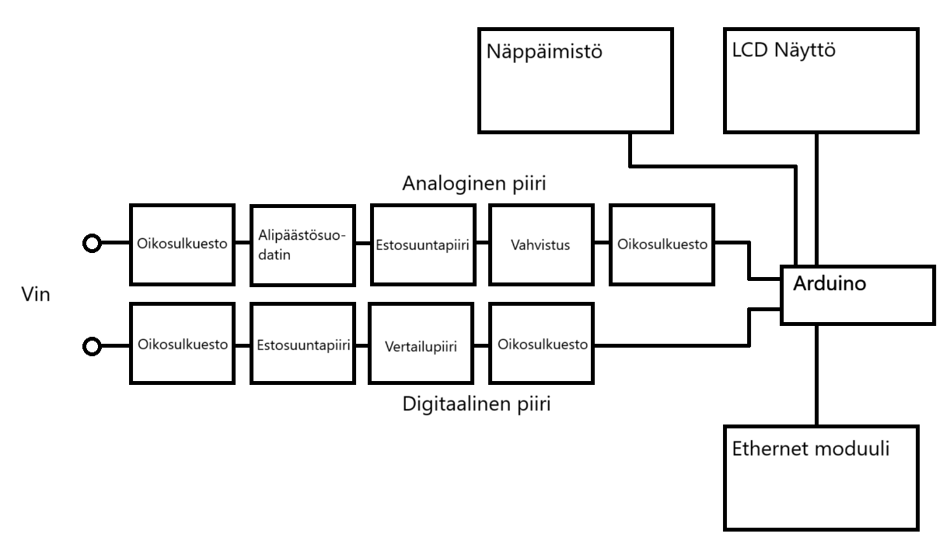
Lohkokaavio laitteistosta

Slide 5
Piirin toimintapohja
Piirissä on käytetty operaatiovahvistimia, joilla signaalin jännitteet nostetaan vaatimusten mukaiselle tasolle. Piirissä signaalien käsittely tapahtuu kahdessa eri lohkossa, yksi analogiselle signaalille ja toinen digitaaliselle signaalille. Näihin kumpaankin on lisätty turva-ominaisuuksia, joilla estetään erilaiset ongelmatilanteet, kuten oikosulut ja kuormitusongelmat. Asiakkaan pyynnöstä myös analogipuolelle on lisätty alipäästösuodatin, joka suodattaa pois tässä signaalissa ilmenevää häiriötä. Piirin data näytetään piiriin kytketystä näytöstä, josta voi seurata paikallisesti datan muutoksia, sekä mittauksen minimi ja maksimiarvoja. Näitä arvojen seurantaa ohjataan 4x4 näppäimistöalustalla valintapainikkeista 1-3 ja A. Tämä data lähetetään MQTT –serverille Ethernet Shield –moduulin kautta, josta dataa voi seurata netin kautta.
Linkki nettisivulle dataan: http://webapi19sa-1.course.tamk.cloud/v1/weather/ENERGY_kosteus

Slide 6
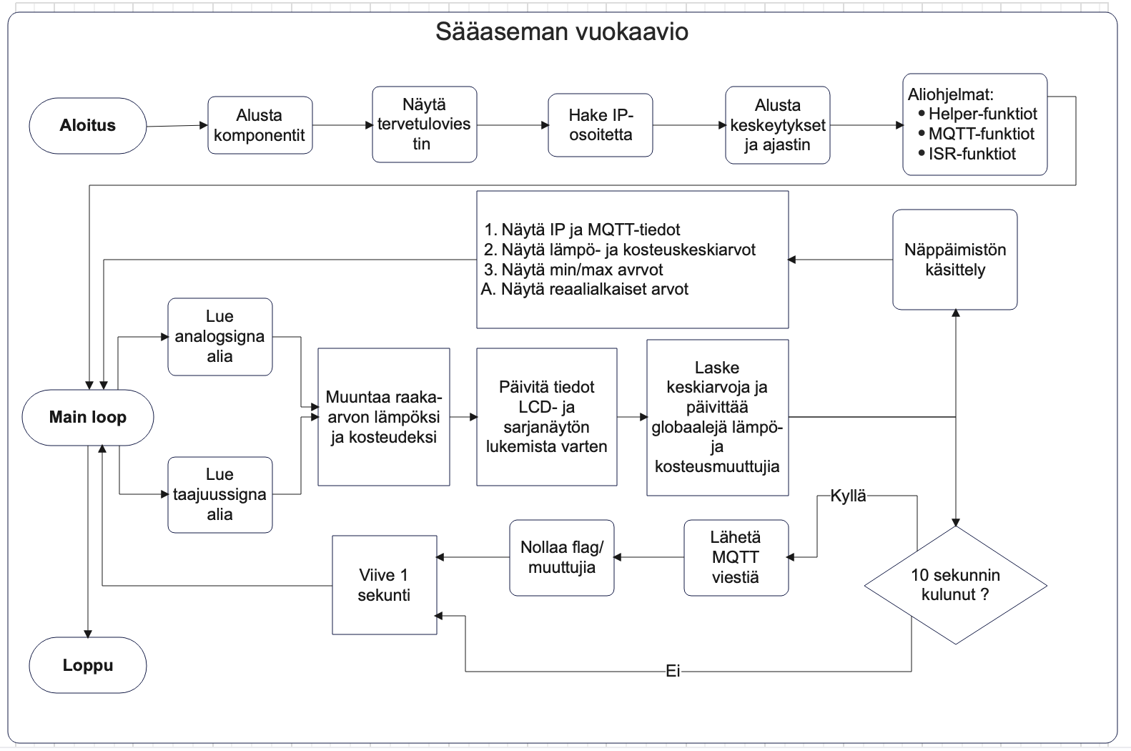

Slide 7
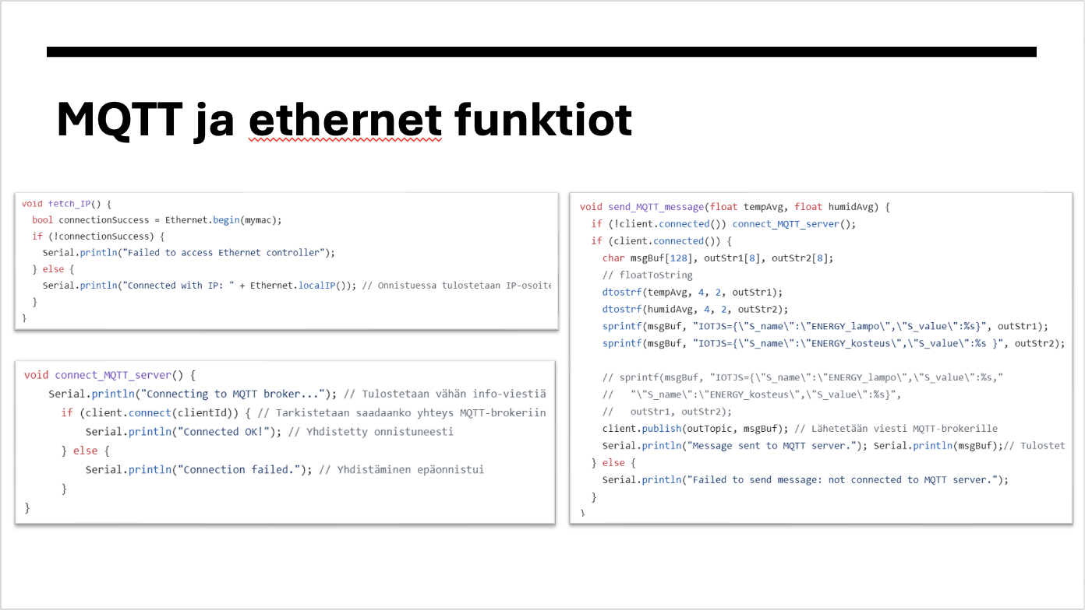
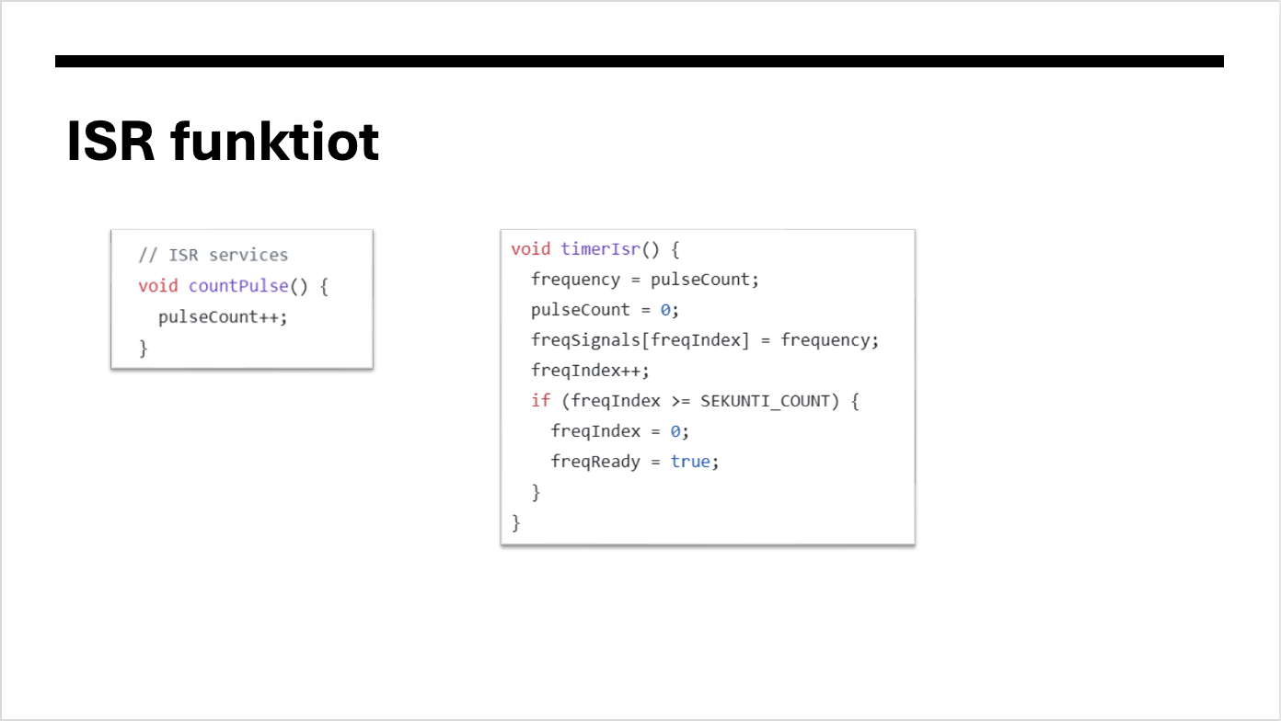
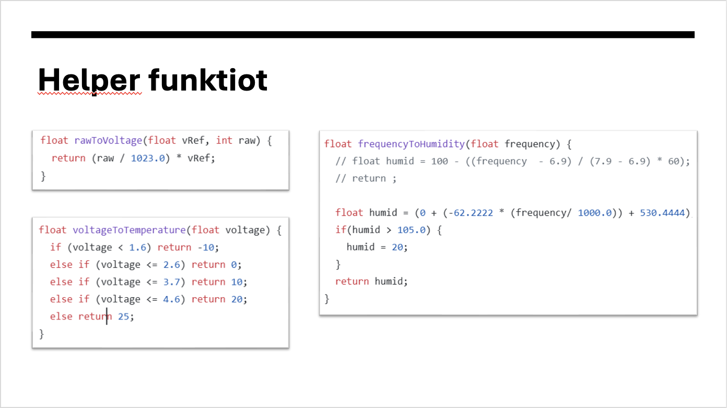
Ohjelmiston toiminta
Keskeytyspalvelufunktiot (ISR) – hoitavat reaaliaikaisen tiedon keruun pulssilaskennalla ja ajastimella.
Apu- eli helper-funktiot – muun muassa muuntavat raaka-arvot lämpötilaksi ja kosteudeksi.
MQTT- ja Ethernet-funktiot – vastaavat verkkoon yhdistämisestä ja datan lähettämisestä palvelimelle.

Slide 8
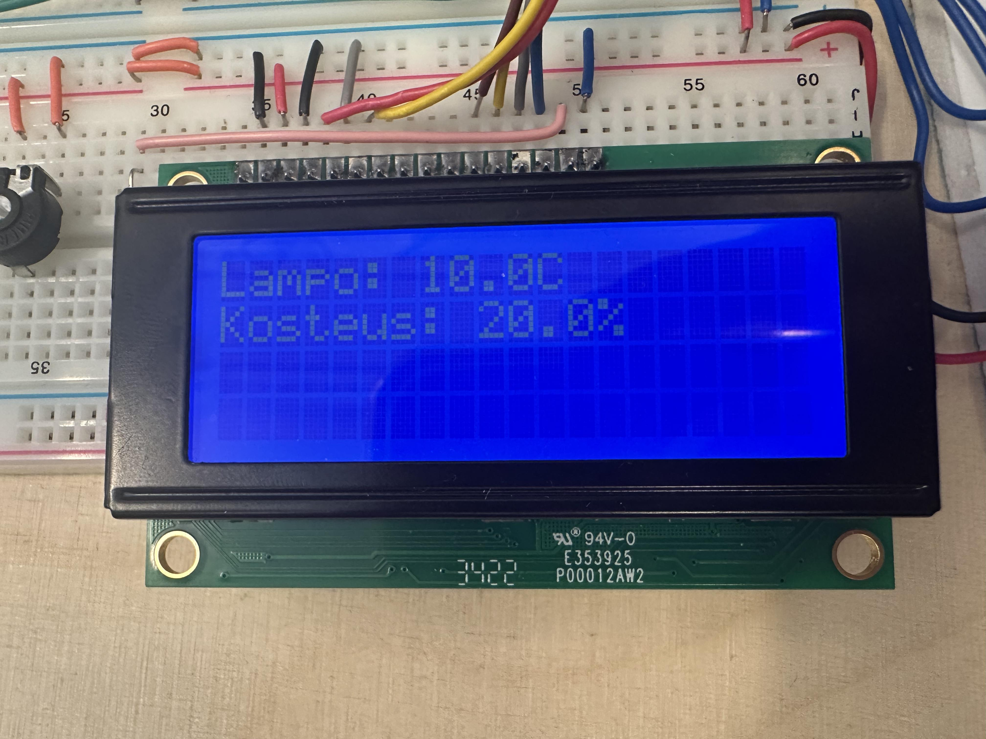
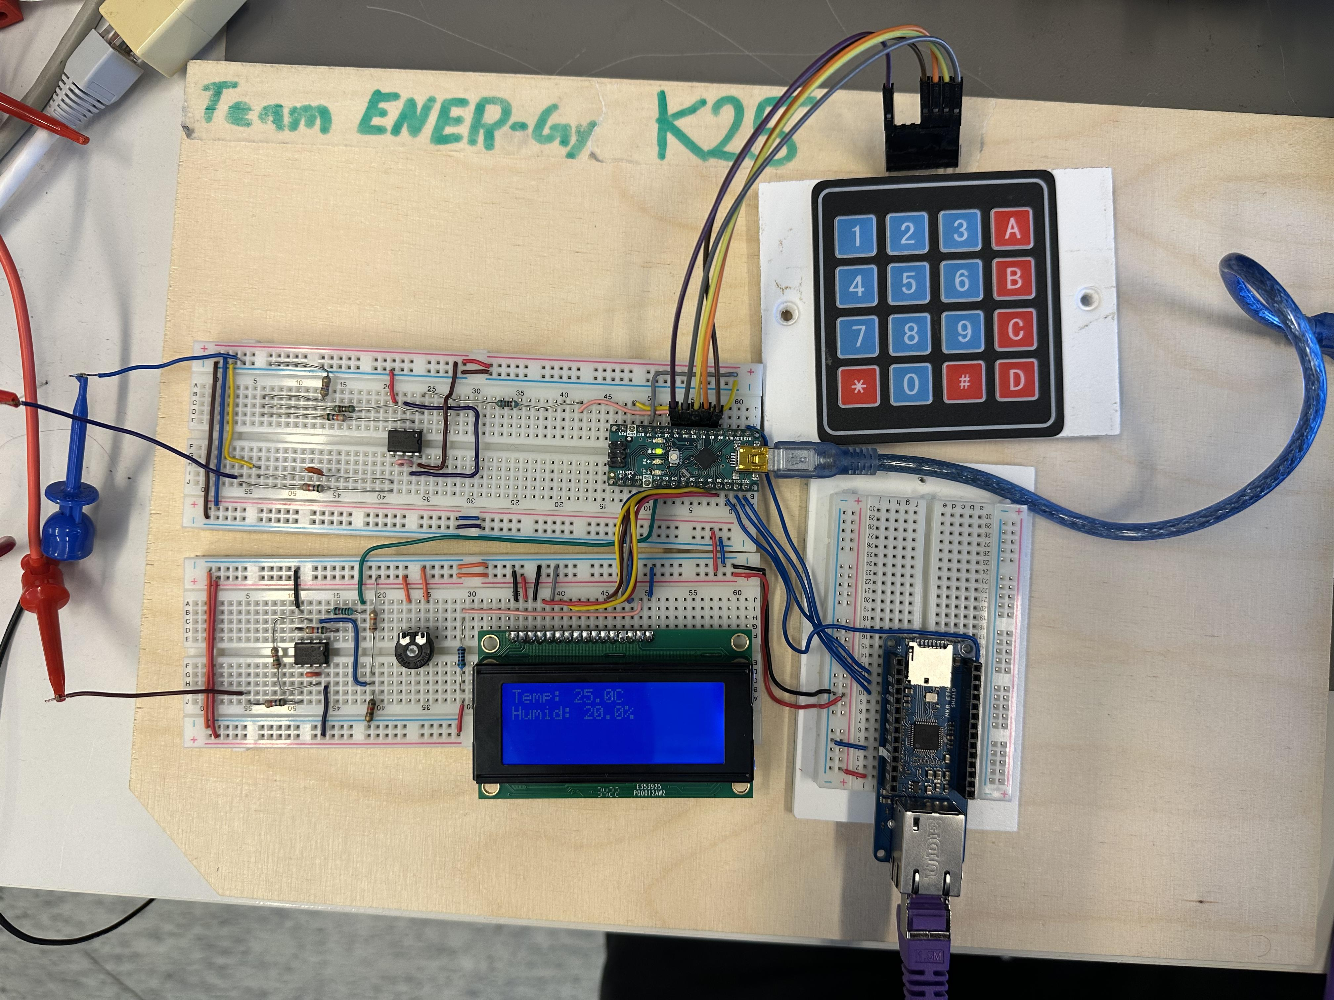
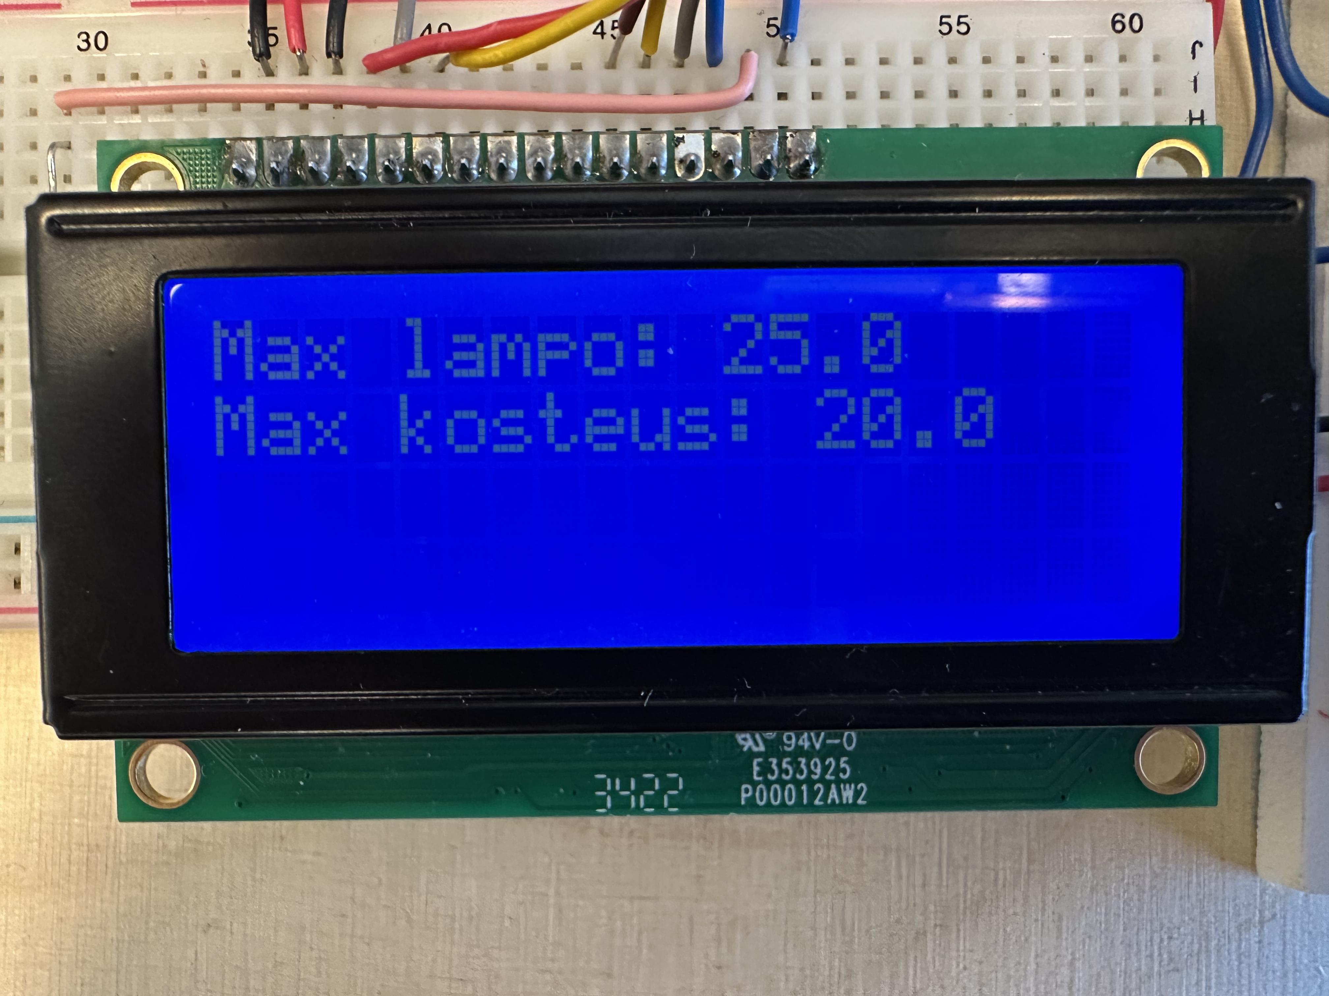
Järjestelmän toiminta

Slide 9
Ongelmakohtia
Näppäimistön käytössä ilmenee vaihteleva viive, koska näppäimistön luenta Arduinon päässä tapahtuu sillä aikavälillä. Ohjelma laskee keskiarvon noin 10 sekunnin välein, jonka jälkeen ohjelma lukee näppäimistön statuksen (handlekey).
Digitaalinen signaalipuoli ei heti aluksi lue sisääntulevaa signaalia. Ensimmäinen iteraatio raaka-datasta minkä piiri lukee on siis väärin. Tämän takia koodissa on rajoite, jota ilman ilmankosteusmaksimi näkyisi olevan aina n. 530%. Rajoittimen ansiosta tämä ei tapahdu, mutta maksimi ja minimiarvot näkyvät 20%, mikäli arvo ei muutu siitä ylemmäksi tai alemmaksi.

Slide 10
Kiitos kun tilasitte Team ENER-Gy:n palveluita!

